Slide 1
PCD-R en linea
© Instituto de Terapia Ocupacional, 2021 adminito@ito-edu.org.mx

Slide 2
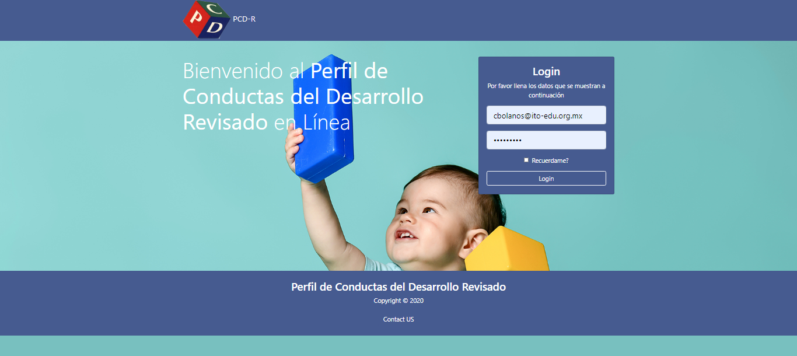
Ingresa a la plataforma
© Instituto de Terapia Ocupacional, 2021 adminito@ito-edu.org.mx
https://www.perfildeconductasdeldesarrollo.com/Index
Usuario
Contraseña

Slide 3
Secciones de la plataforma
© Instituto de Terapia Ocupacional, 2021 adminito@ito-edu.org.mx

Slide 4
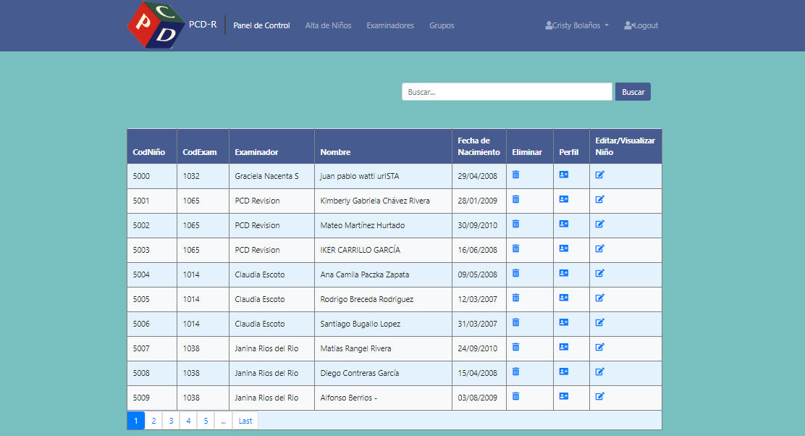
Secciones del Panel de control
En esta sección observaras las evaluaciones que has ingresado incluyendo :
Código del niño
Examinador
Nombre
Fecha de nacimiento
© Instituto de Terapia Ocupacional, 2021 adminito@ito-edu.org.mx

Slide 5
Secciones del Panel de control
Eliminar
Perfil : Integra los datos de la valoración del niño
Editar visualizar niño: Integra los datos sociodemográficos del niño y la familia
© Instituto de Terapia Ocupacional, 2021 adminito@ito-edu.org.mx

Slide 6
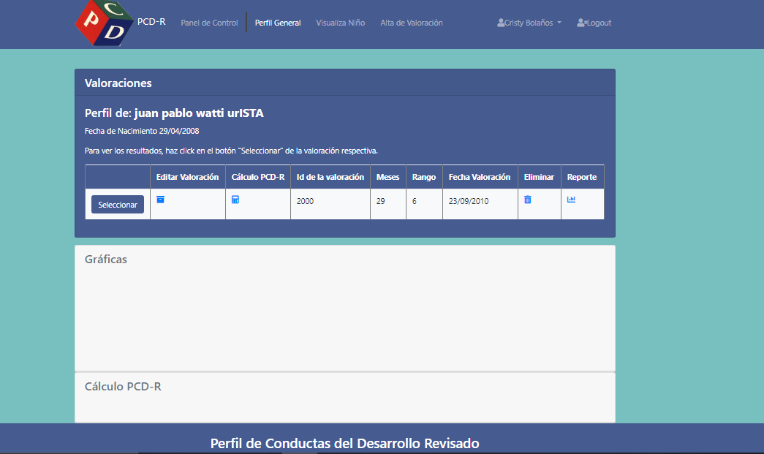
Perfil
Nombre
Fecha de nacimiento
Botón “seleccionar”: Desplegar las graficas y tabla
de resultados
Editar valoración
Calculo PCD-R
ID de la Valoración
Meses
Rango
Fecha de Valoración
Eliminar (Valoración)
Reporte
© Instituto de Terapia Ocupacional, 2021 adminito@ito-edu.org.mx

Slide 7
Editar valoración
En esta sección podrás editar los datos de valoración
Lugar
Tipo de valoración
Comentarios
Cálculo
Fecha
© Instituto de Terapia Ocupacional, 2021 adminito@ito-edu.org.mx

Slide 8
Calculo PCD-R
En esta sección podrás ingresar las calificaciones del niño evaluado
© Instituto de Terapia Ocupacional, 2021 adminito@ito-edu.org.mx

Slide 9
Reporte
En la ficha de reporte del niño se observan los datos:
Fecha de nacimiento
Fechas de valoración
Edad de registro
Examinador
Esta sección se divide en:
Resultados generales- Tabla de resultados
Graficas- Grafica de desarrollo
Calificaciones – Tabla con las calificaciones
Conclusiones y recomendaciones – Esta sección te permite redactar las conclusiones y recomendaciones que se agregan a PDF, que la plataforma te permite generar al final de esta sección.
© Instituto de Terapia Ocupacional, 2021 adminito@ito-edu.org.mx

Slide 10
Valoración
© Instituto de Terapia Ocupacional, 2021 adminito@ito-edu.org.mx

Slide 11
¿Cómo dar de alta a una valoración ?
Paso 1. Dar de Alta al niño
Da clic en el botón Alta de niño
Ingresa los datos requeridos
Finaliza el procesos dando clic en el botón Insertar
Nota: Puedes editar los datos en caso de tener algún erro en la sección “Editar valoración”
© Instituto de Terapia Ocupacional, 2021 adminito@ito-edu.org.mx

Slide 12
Paso 2. Seleccionar el perfil del niños
Regresa al panel de control
En la sección de buscar ingresa el nombre del niño
Ingresa al perfil del niño
El siguiente paso es ingresar a “Alta de valoración”
© Instituto de Terapia Ocupacional, 2021 adminito@ito-edu.org.mx

Slide 13
Paso 2. Dar de alta la valoración
Se solicitaran los siguientes datos:
Lugar de Evaluación
Tipo de estudio
Antes. Después
Longitudinal
Diagnostico
Mes y Rango
Se modifican automáticamente al ingresar la fecha de valoración
Comentarios
Fecha de Valoración
Tipo de calculo
Calculo PCD: En este caso, se le añade un mes a la edad cronológica
Calculo normal: Se utiliza la edad cronológica
Al finalizar de Clic en el botón insertar
© Instituto de Terapia Ocupacional, 2021 adminito@ito-edu.org.mx

Slide 14
Paso 3. Dar de alta las calificaciones
En el Perfil del niño, de clic en el botón “calculo PCD-r”
Selecciona el área a calificar
Da clic en el botón “Modificar calificaciones”
Se desplegara la tabla de calificaciones
En la columna “opciones”, encontraras las barras despegables que te permitirán modificar el valor de la calificación
Es de suma importancia que cuando concluyas con el llenado de calificaciones guardes las modificaciones dando clic en el botón “Guardar & Calcular PCD”
© Instituto de Terapia Ocupacional, 2021 adminito@ito-edu.org.mx

